Slide 1

Анализ динамических характеристик информационной системы на основе ее функциональной модели
Шипкова Мария M3303
Шеремет Сергей M3305
Ивницкий Алексей M3305

Slide 2
Описание системы
CRM-система - прикладное программное обеспечение для организаций, предназначенное для автоматизации стратегий взаимодействия с заказчиками (клиентами), в частности для повышения уровня продаж, оптимизации маркетинга и улучшения обслуживания клиентов путём сохранения информации о клиентах и истории взаимоотношений с ними, установления и улучшения бизнес-процессов и последующего анализа результатов

Slide 3
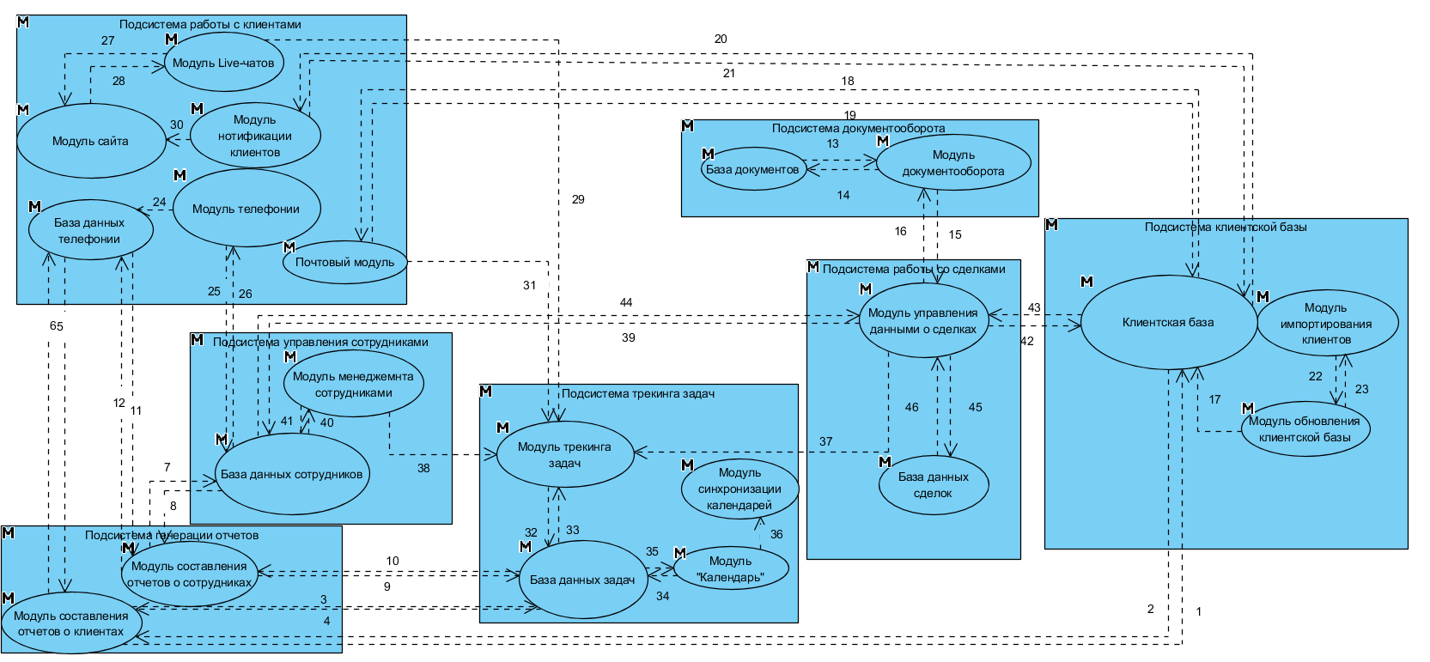
Модель структуры ИС

Slide 4
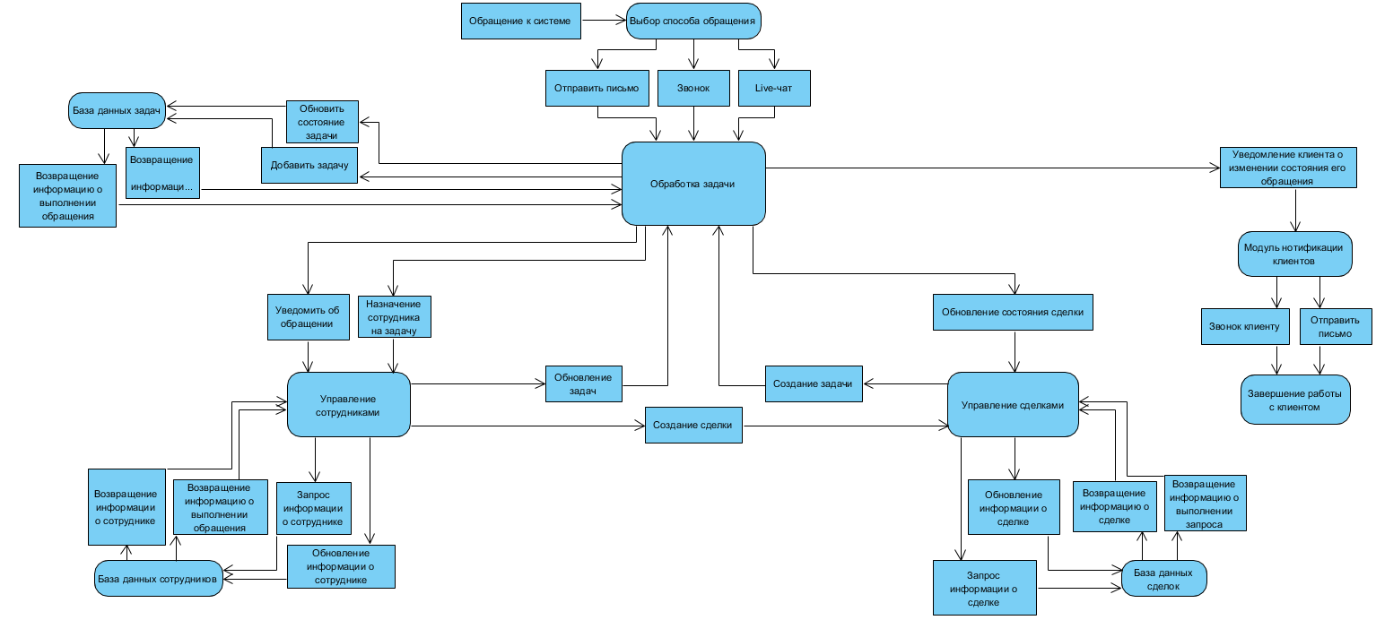
WF-сеть
Изменим модель структуры ИС так, чтобы она отвечала требованиям двудольности, построим на ее основе WF-сеть:

Slide 5
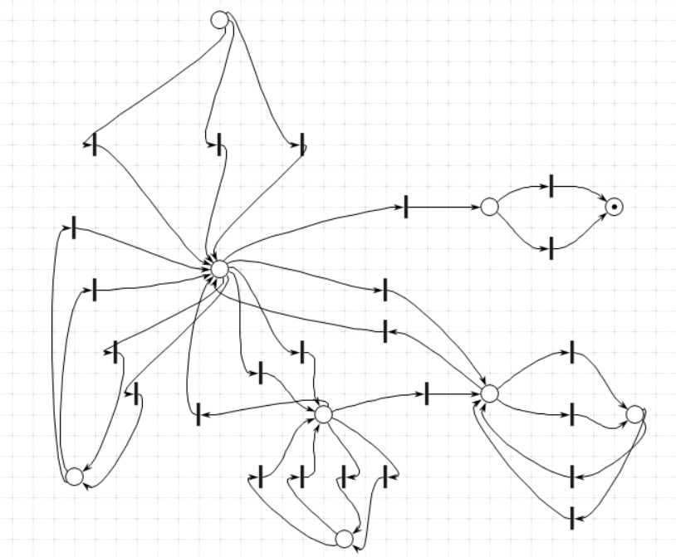
WF-сеть

Slide 6
Таблица, характеризующая вершины первого типа (переходы)
№ | Название операции | Характеристика успешного выполнения
1 | Отправить письмо | Отправка в систему информации для обработки запроса
2 | Звонок | Отправка в систему информации для обработки запроса
3 | Live-чат | Отправка в систему информации для обработки запроса
4 | Добавить задачу | Создана задача в системе
5 | Обновление состоянии задачи | Сформированный запрос к базе
6 | Возвращение информации о задаче | Информация о задаче
7 | Возвращение информации о выполнении обращения | Сообщение о выполнении запроса
8 | Уведомление об обращении | Назначение сотрудника на обработку обращения
9 | Обновление задач | Состояние задачи изменено
10 | Назначение сотрудника на задачу | Сотруднику назначена задача
11 | Возвращение информации о сотруднике | Информация о сотруднике
12 | Возвращение информации о выполнении обращения | Сообщение о выполнении запроса
13 | Запрос информации о сотруднике | Сформированный запрос к базе
14 | Обновление информации о сотруднике | Сформированный запрос к базе
15 | Создание сделки | Добавление новой ссылки на основе обращения
16 | Запрос информации о сделке | Сформированный запрос к базе
17 | Обновление информации о сделке | Сформированный запрос к базе
18 | Возвращение информации о сделке | Информация о сделке
19 | Возвращение информации о выполнении запроса | Сообщение о выполнении запроса
20 | Создание задачи | Создана задача в системе
21 | Обновление состояния сделки | Данные о сделке изменены
22 | Уведомление клиента об изменении состояния его обращения | Агрегация нужной информации для составления отчет
23 | Звонок клиенту | Клиент уведомлен о нужной информации
24 | Отправить письмо | Клиент уведомлен о нужной информации

Slide 7
Таблица, характеризующая вершины второго типа (состояния)
№ | Название операции | Параметры управления | Результаты принятия решения
1 | Выбор способа обращения | Результат выбора способа обращения клиентом | Обработка запроса с использованием выбранного способа обращения
2 | Обработка задачи | Состояние задачи | Переход к уведомлению сотрудника или Назначение сотрудника на сделку или Обращение к базе или обновление состояния сделки или переход к завершению работы по сделке
3 | База данных задач | Тип обращения к операции | Возвращение к управлению и передача информации о завершении операции
4 | Управление сотрудниками | Тип обращения к операции | Переход к созданию сделки или Обновление состояния задачи или Обращение к базе
5 | База данных сотрудников | Тип обращения к операции | Возвращение к управлению и передача информации о завершении операции
6 | Управление сделками | Способ обращения к операции | Переход к созданию задач или обновление базы
7 | База данных сделок | Тип обращения к операции | Возвращение к управлению и передача информации о завершении операции
8 | Модуль нотификации клиентов | Указанный клиентом способ получения информации | Выбор способа отправки информации клиенту
9 | Завершение работы с клиентом | -

Slide 8
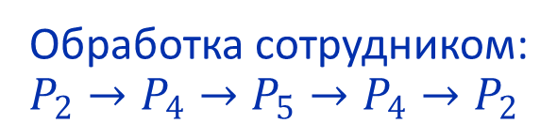
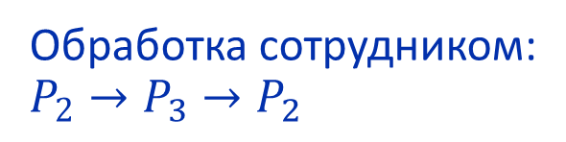

Сценарий обработки задачи
Обработка сотрудником: $$P_{2}→P_{4}→P_{5}→P_{4}→P_{2}$$
Обработка сотрудником: $$P_{2}→P_{3}→P_{2}$$

Slide 9
Анализ свойств ИС с применением WF-сети
Достижимость конечной позиции
Не содержит лишних позиций
При достижении конечной позиции i данной сети не должно оставаться меток в промежуточных позициях.

Slide 10
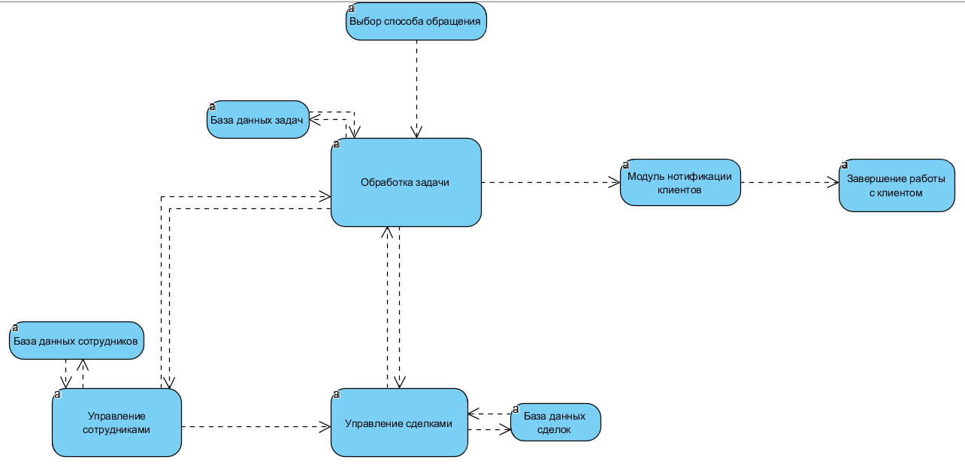

Грац на WF и бикомпоненты
Рассмотрим WF-сеть как граф, выделим бикомпоненты:

Slide 11
Анализ свойств ИС с применением WF-сети
Достижимость конечной позиции
Не содержит лишних позиций
При достижении конечной позиции i данной сети не должно оставаться меток в промежуточных позициях.

Slide 12

Спасибо за внимание!

